Slide 1













การตรวจคัดกรองสุขภาพพระสงฆ์แบบบูรณาการ
จังหวัดอุดรธานี ปีงบประมาณ 2568
นายแพทย์ประพนธ์ เครือเจริญ
นายแพทย์เชี่ยวชาญ (ด้านเวชกรรมป้องกัน)
28 กุมภาพันธ์ 2568
1

Slide 2
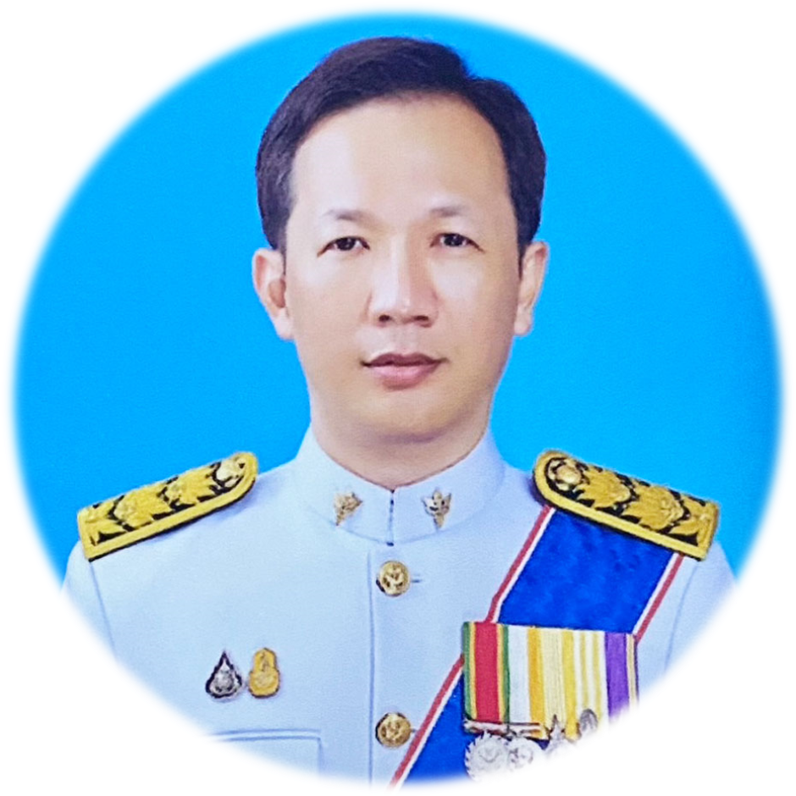

การขับเคลื่อนการดำเนินงาน
โครงการตรวจคัดกรองสุขภาพพระสงฆ์แบบบูรณาการ
เขตสุขภาพที่ 8
ข้อสั่งการ
นายแพทย์ณัฐพงศ์ วงศ์วิวัฒน์
ผู้ตรวจราชการเขตสุขภาพที่ 8
กิจกรรมสำคัญ
1
พัฒนาระบบบริหารจัดการ
พัฒนาระบบข้อมูลและ
เทคโนโลยีการบริการ
พัฒนาบุคลากร
พัฒนากระบวนการดูแลสุขภาพ พระสงฆ์แบบองค์รวม
พัฒนาเครือข่ายระบบบริการ และส่งต่อ
4
2
5
3
2

Slide 3
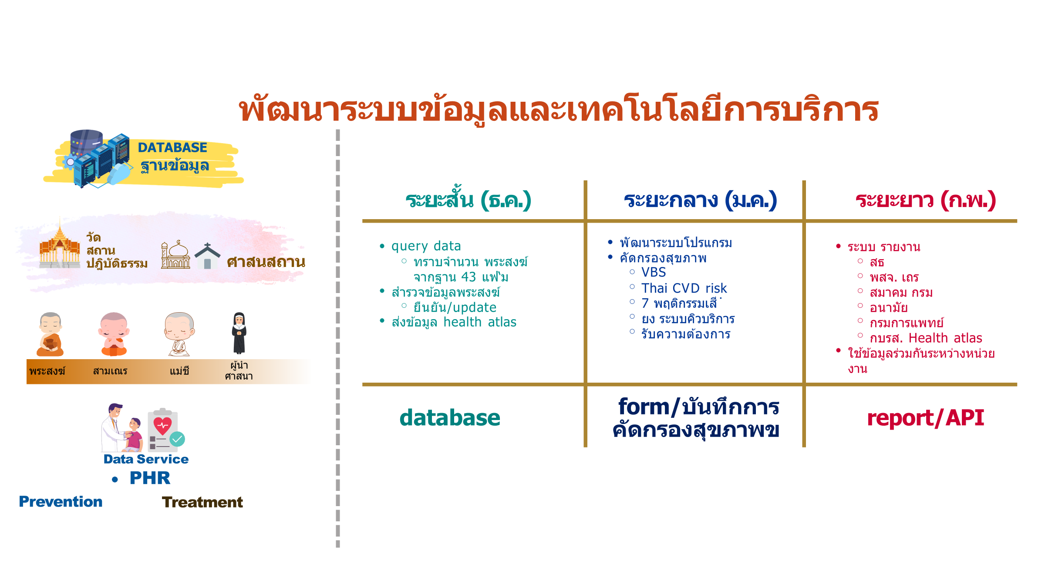
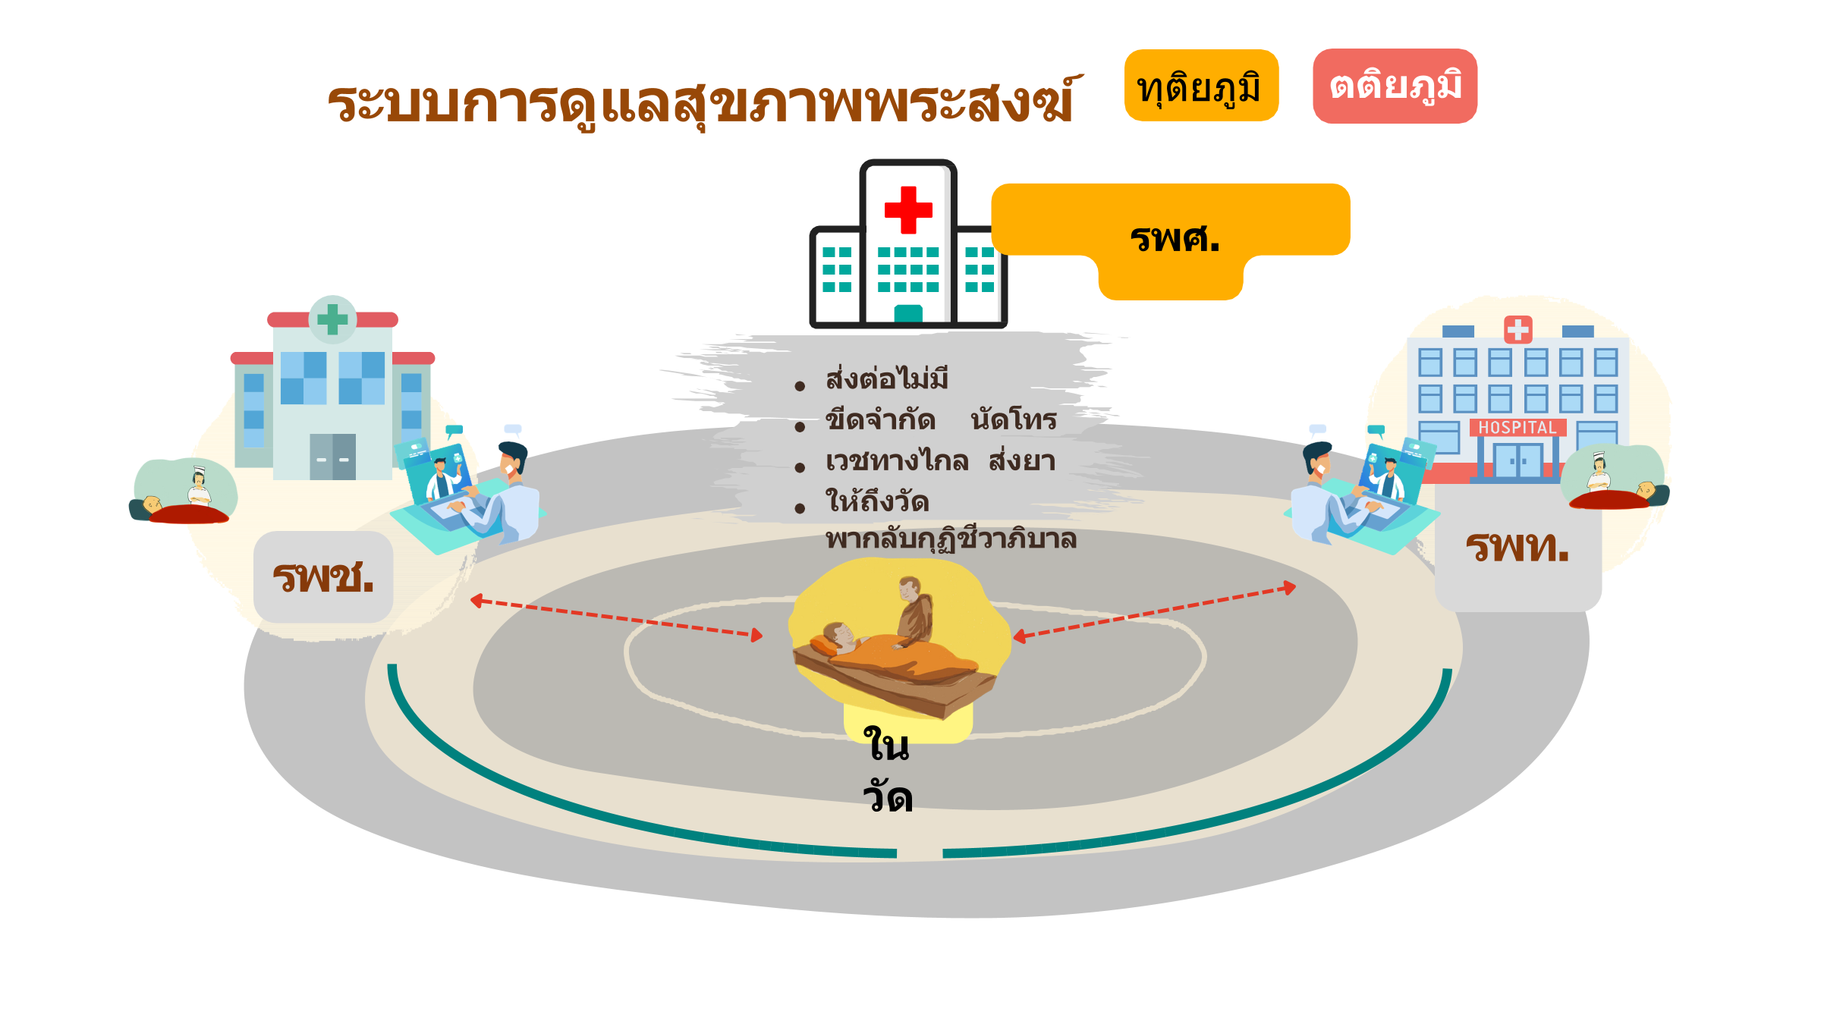
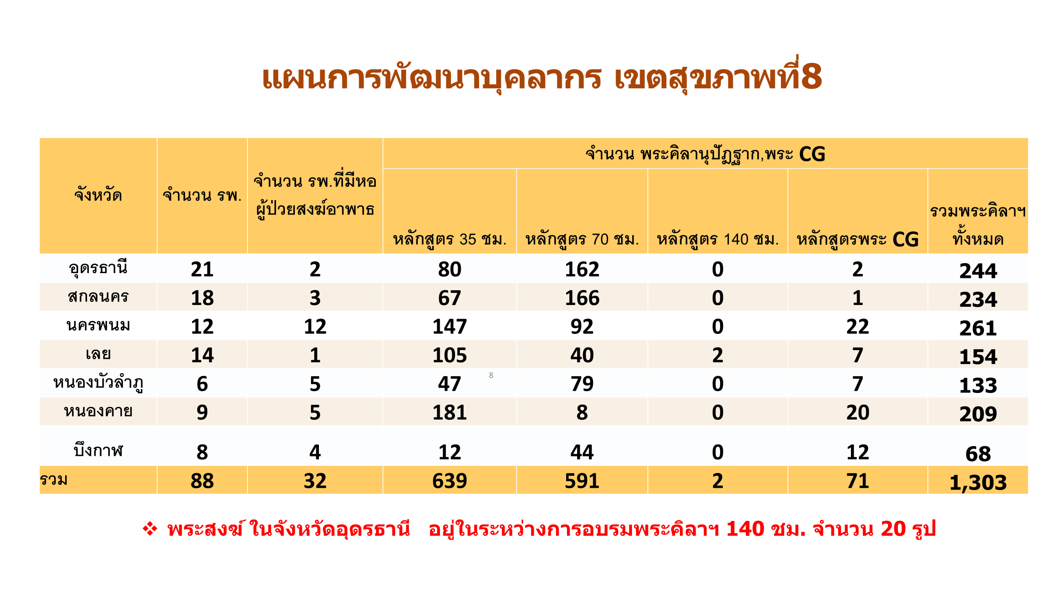
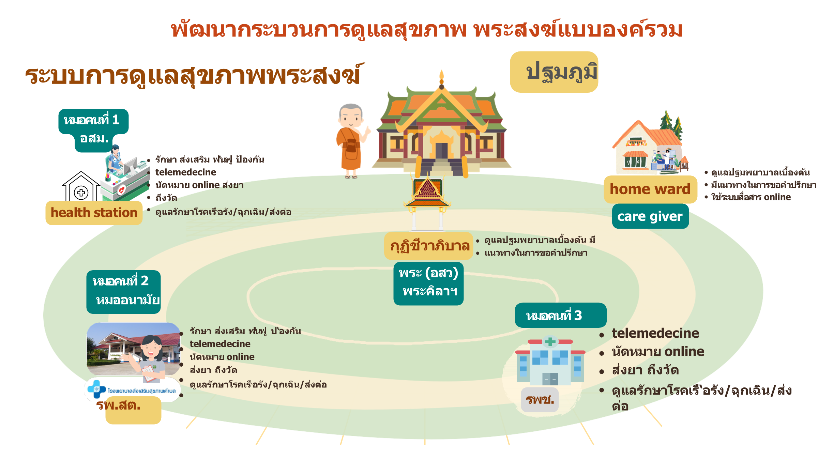

Slide 4

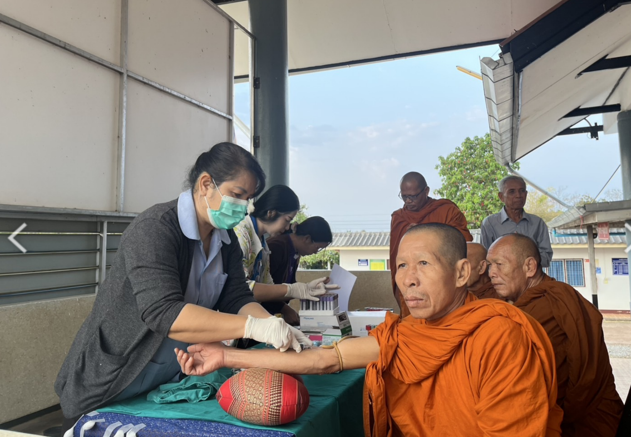

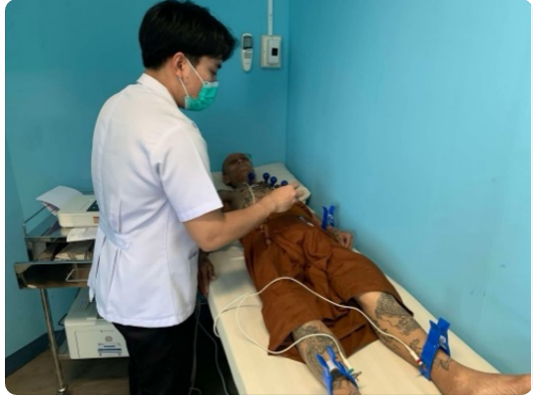




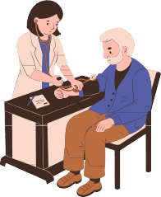

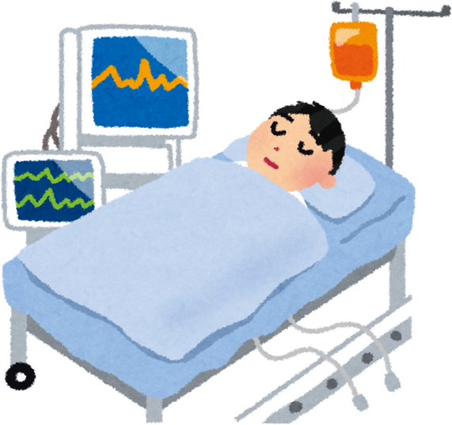



โครงการตรวจคัดกรองสุขภาพพระสงฆ์แบบบูรณาการ
จังหวัดอุดรธานี
คัดกรอง
แบ่งกลุ่มตามภาวะสุขภาพ
การดําเนินการ/แผนการติดตาม
ถวายความรู้และคําแนะนําเรื่องการดูแลสุขภาพให้ สอดคล้องกับพระธรรมวินัย
นัดตรวจสุขภาพประจําปี 1 ครั้ง
ปกติ
อบรม ถวายความรู้ 3อ. 2ส.
การปรับเปลี่ยนพฤติกรรม (พระสงฆ์กลุ่มเสี่ยง) ดูแลกลุ่มมสี่ยงโดย พระ อสว. ประจำวัด
นัดตรวจสุขภาพประจำปี ปีละ 2 ครั้ง
ติดตามพฤติกรรมสุขภาพ 2 ครั้ง
< 35 ปี
645 รูป
คัดกรองโรคพื้นฐาน
ส่งเสริมป้องกันโรค
ให้คำแนะนำด้านสุขภาพ
เสี่ยง
> 35 ปี 4,200 รูป
คัดกรองโรคพื้นฐาน
ส่งเสริมป้องกันโรค
ให้คำแนะนำด้านสุขภาพ
ตรวจคัดกรองมะเร็ง
การทำงานของตับไต ภูมิคุ้มกัน
ตรวจยืนยัน
ครั้งที่ 1
ห่างจากเริ่มการตรวจ สุขภาพ (3เดือน)
ห่างจากครั้งที่ 1 (3เดือน)
ครั้งที่ 2
นัดตรวจสุขภาพประจําปี ปีละ 2 ครั้ง
ป่วย
ส่งต่อเข้ารับการรักษา ตามแนวทาง

Slide 5

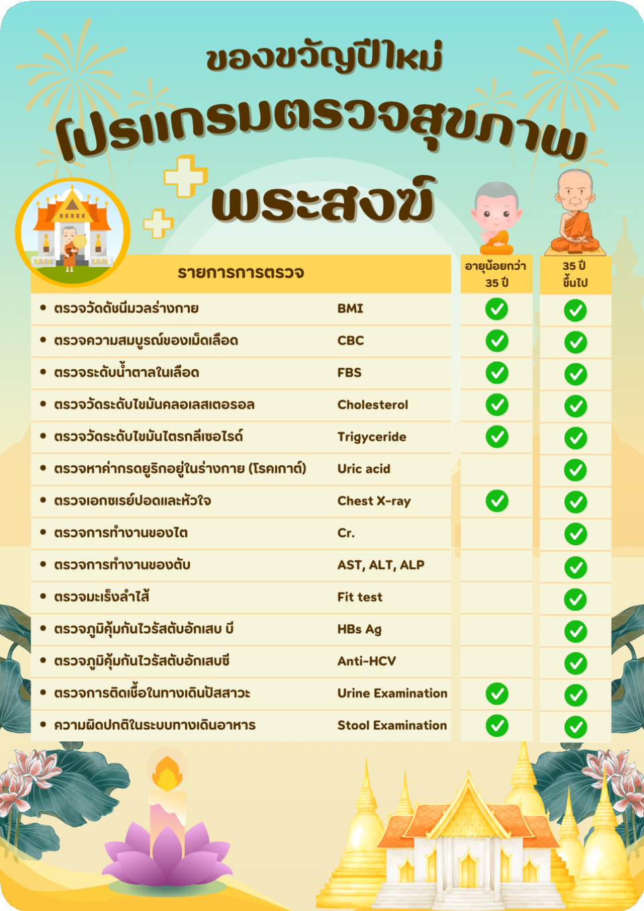
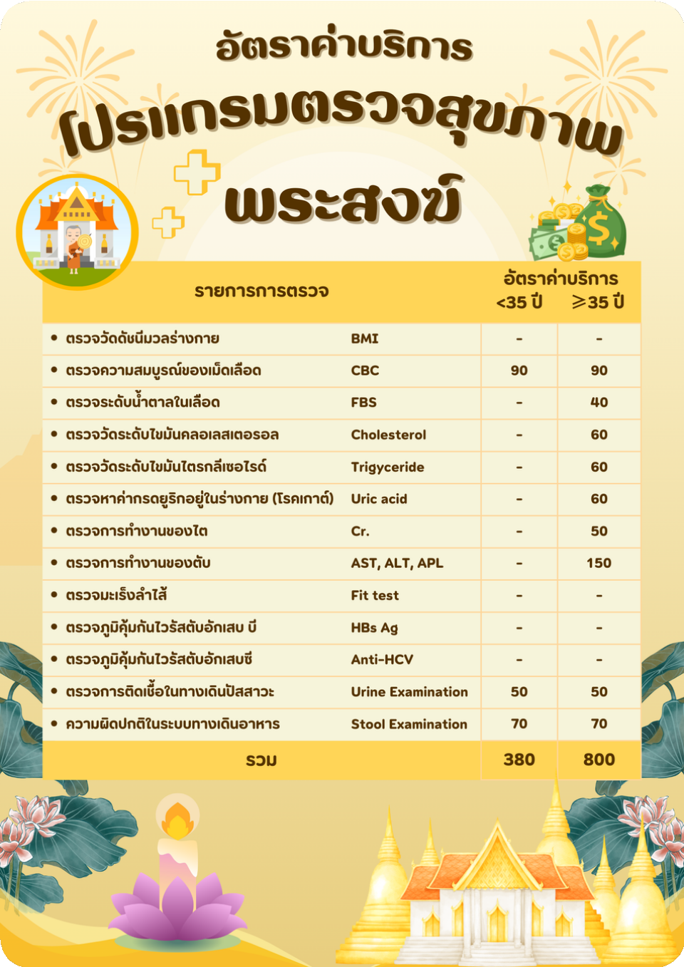
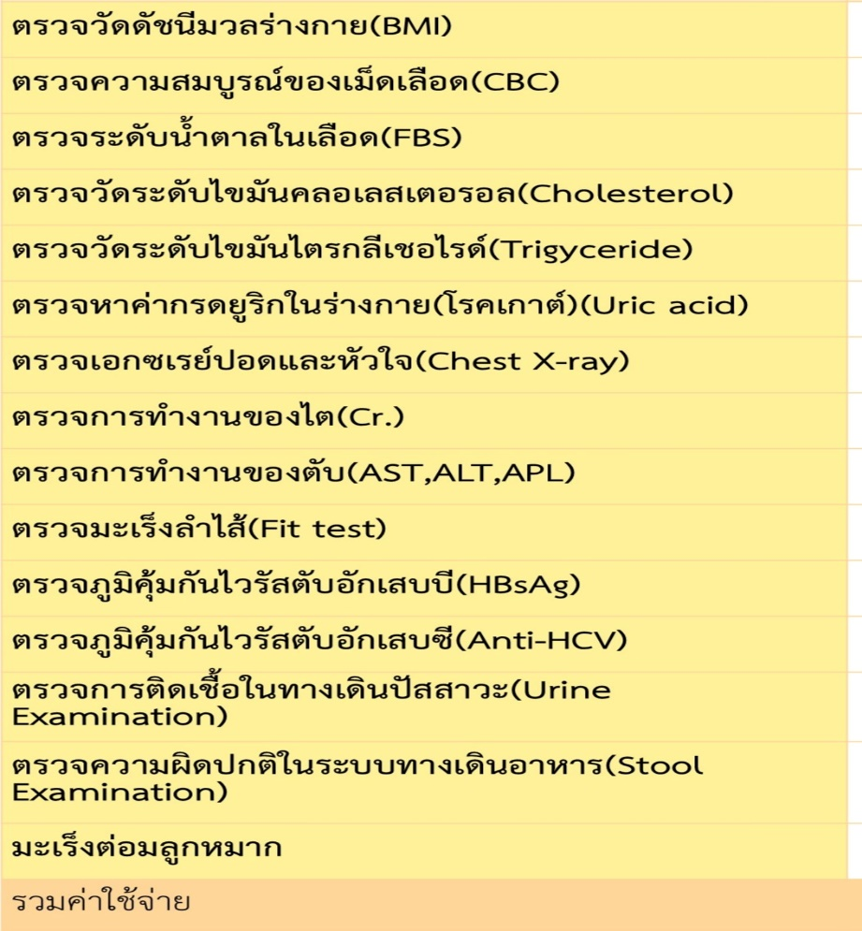


Campaign ของขวัญปีใหม่
เสนอ
เ พื่อพิจารณา
< 35 ปี
> 35 ปี
645 รูป
4,200 รูป
< 35 ปี
950 บาท
> 35 ปี 1,610 บาท
งบประมาณจาก โรงพยาบาลสงฆ์
เ พิ่ม มะเร็งต่อมลูกหมาก 300 บาท

Slide 6
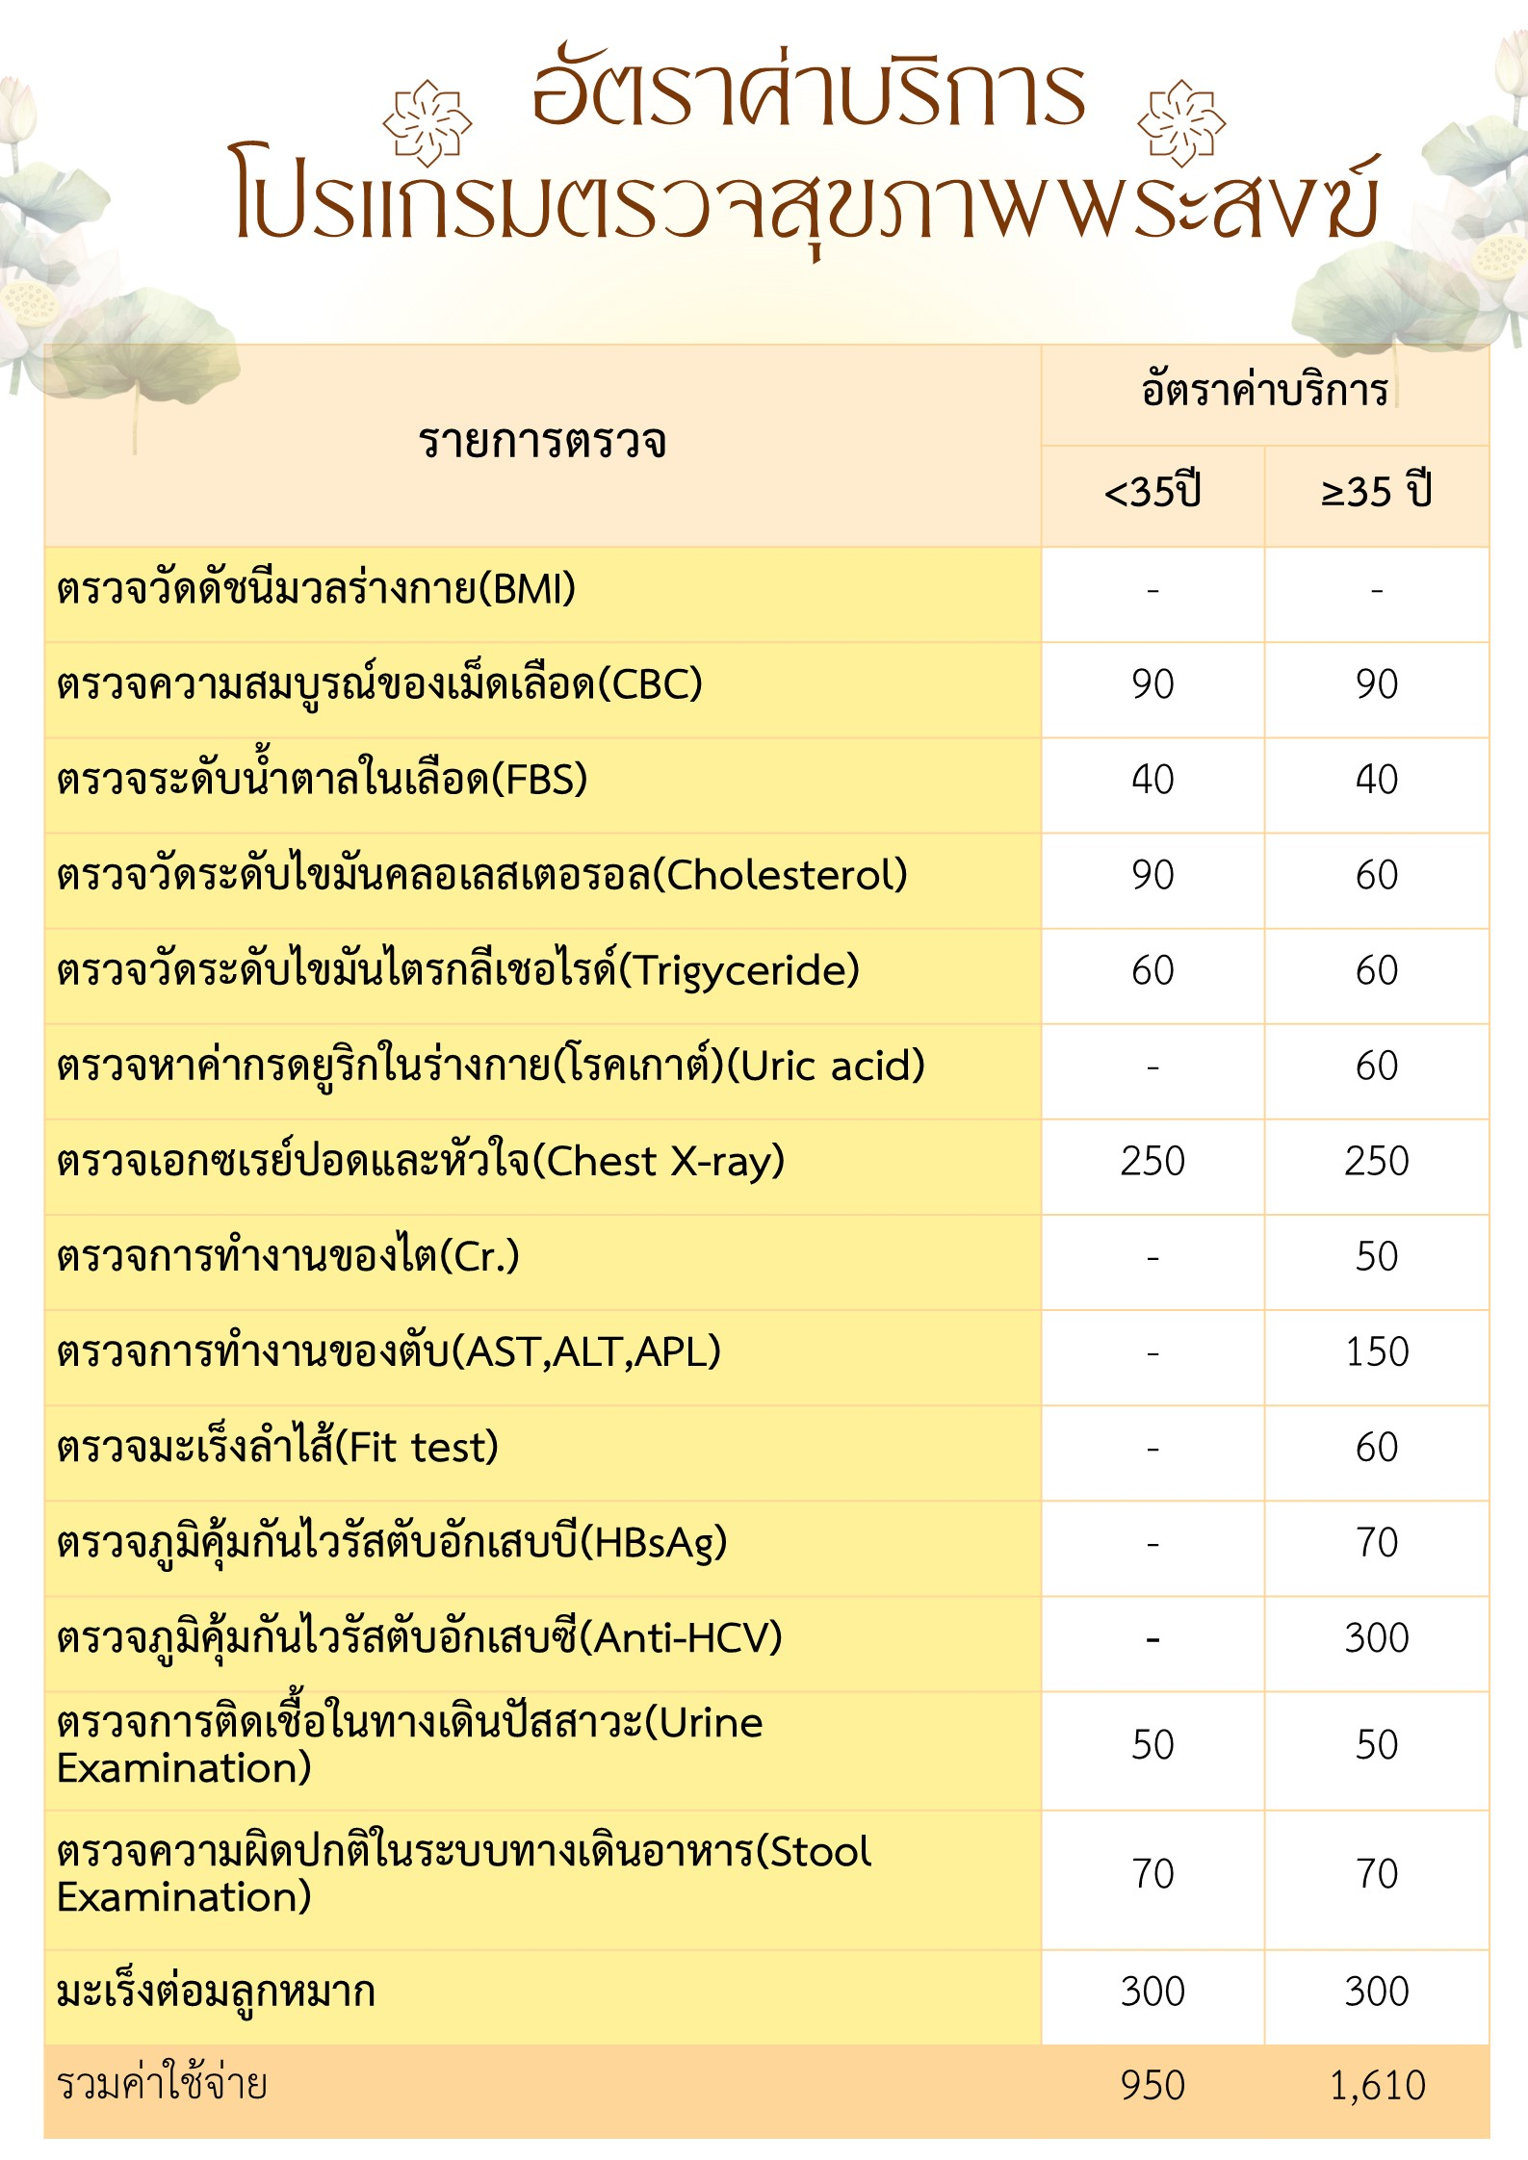
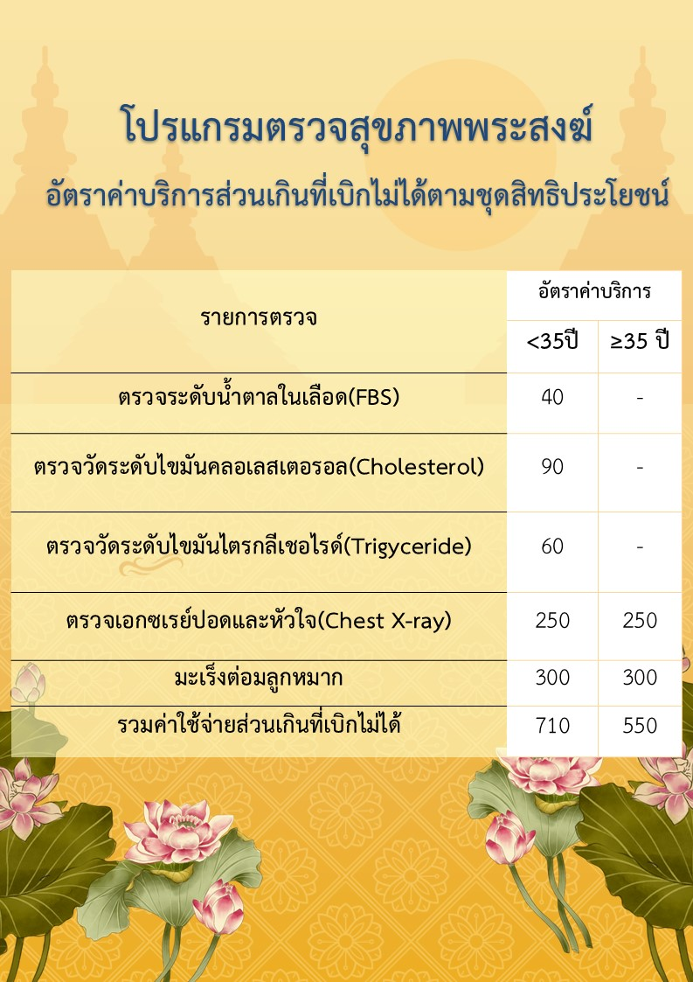
อัตราค่าบริการตรวจสุขภาพพระสงฆ์ที่เบิกไม่ได้ตามชุดสิทธิประโยชน์
เสนอ
เ พื่อพิจารณา
< 35 ปี
> 35 ปี
645 รูป
4,200 รูป
งบประมาณจาก โรงพยาบาลสงฆ์

Slide 7

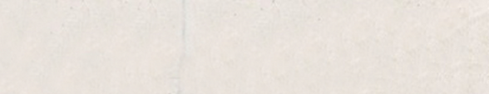
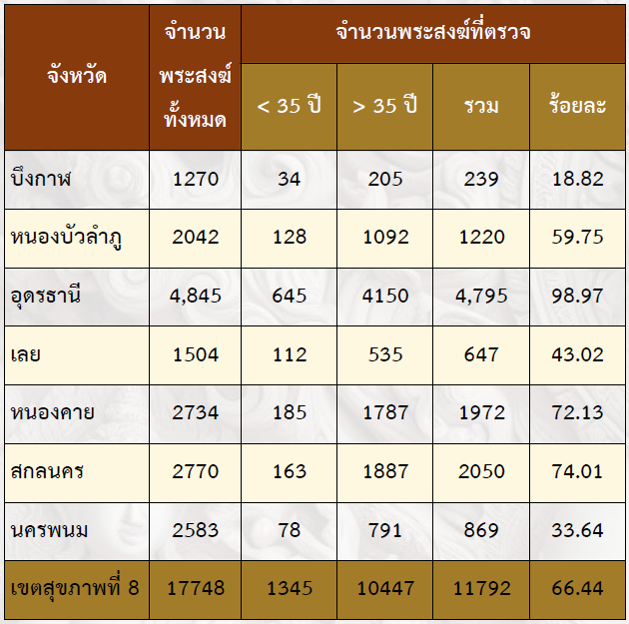
ผลการดำเนินงานคัดกรอง/สุขภาพพระสงฆ์ จังหวัดอุดรธานี
ผลการดำเนินงานจังหวัดอุดรธานี
ผลการดำเนิน เขตสุขภาพที่ 8
แบ่งกลุ่มตามภาวะสุขภาพ
แผนการดำเนินงานตามภาวะสุขภาพ
ปกติ
1,797 รูป (37.48%)
ถวายความรู้และคำแนะนำเรื่องการดูแลสุขภาพให้สอดคล้องกับพระธรรมวินัย
นัดตรวจสุขภาพประจำ ปี 1 ครั้ง
เสี่ยง
สูบบุหรี่ 1,228 รูป
( ร้อยละ 25.61)
BMI > 25 117 รูป
( ร้อยละ 2.44)
DM 779 รูป
( ร้อยละ 16.25)
HT 1,116 รูป
( ร้อยละ 23.27)
ไขมันในเลือด 66 รูป
(ร้อยละ 2.50)
1,895 รูป(39.52%)
ถวายความรู้ ปรับเปลี่ยนพฤติกรรม 3 อ 2 ส 1น 1ฟ
ดูแลพระกลุ่มเสี่ยง โดย พระ อสว.
ติดตาม/ประเมินผลการปรับเปลี่ยนพฤติกรรม 2 ครั้ง
ครั้งที่ 1 ห่างจากการตรวจคัดกรองสุขภาพ (3 เดือน)
ครั้งที่ 2 ห่างจากครั้งที่ 1 (3 เดือน)
นัดตรวจสุขภาพประจำ ปี 2 ครั้ง
ป่วย
1,103 รูป(23%)
DM 534 รูป ( ร้อยละ 10.93)
HT 579 รูป ( ร้อยละ 12.08 )
ไขมันในเลือด 52 รูป (ร้อยละ 1.97)
OPD สงฆ์/หอสงฆ์อาพาธ
ส่งต่อ รักษาตามแนวทาง
telemedicine

Slide 8
ผลการดำเนินงานคัดกรอง/สุขภาพพระสงฆ์
จังหวัดอุดรธานี
แยกรายอำเภอ
ลำดับที่ | อำเภอ | เป้าหมาย(กลุ่มพระสงฆ์อายุ <35 ปี |  |  | เป้าหมาย(กลุ่มพระสงฆ์อายุ >35ปี) |  |  | รวมทั้งหมด
 |  | เป้าหมาย | ผลงาน | ร้อยละ | เป้าหมาย | ผลงาน | ร้อยละ | เป้าหมาย | ผลงาน | ร้อยละ
1 | เมืองอุดรธานี | 169 | 169 | 100 | 788 | 788 | 100 | 1007 | 1007 | 100
2 | กุดจับ | 36 | 36 | 100 | 260 | 260 | 100 | 296 | 296 | 100
3 | หนองวัวซอ | 15 | 15 | 100 | 205 | 205 | 100 | 220 | 220 | 100
4 | กุมภวาปี | 9 | 8 | 88.89 | 41 | 38 | 92.68 | 50 | 46 | 92.00
5 | โนนสะอาด | 10 | 10 | 100 | 105 | 105 | 100 | 115 | 115 | 100.00
6 | หนองหาน | 58 | 58 | 100 | 330 | 330 | 100 | 388 | 388 | 100.00
7 | ทุ่งฝน | 7 | 7 | 100 | 103 | 103 | 100 | 110 | 110 | 100.00
8 | ไชยวาน | 30 | 30 | 100 | 131 | 131 | 100 | 161 | 161 | 100.00
9 | ศรีธาตุ | 30 | 13 | 43.33 | 140 | 140 | 100 | 170 | 153 | 90.00
10 | วังสามหมอ | 35 | 35 | 100 | 149 | 149 | 100 | 184 | 184 | 100.00
11 | บ้านดุง | 50 | 50 | 100 | 434 | 423 | 97.47 | 484 | 473 | 97.73

Slide 9
ผลการดำเนินงานคัดกรอง/สุขภาพพระสงฆ์
จังหวัดอุดรธานี
แยกรายอำเภอ
ลำดับที่ | อำเภอ | เป้าหมาย(กลุ่มพระสงฆ์อายุ <35 ปี |  |  | เป้าหมาย(กลุ่มพระสงฆ์อายุ >35ปี) |  |  | รวมทั้งหมด
 |  | เป้าหมาย | ผลงาน | ร้อยละ | เป้าหมาย | ผลงาน | ร้อยละ | เป้าหมาย | ผลงาน | ร้อยละ
12 | บ้านผือ | 63 | 63 | 100 | 317 | 317 | 100 | 380 | 380 | 100.00
13 | น้ำโสม | 19 | 19 | 100 | 175 | 175 | 100 | 194 | 194 | 100.00
14 | เพ็ญ | 54 | 54 | 100 | 386 | 382 | 98.96 | 440 | 436 | 99.09
15 | สร้างคอม | 3 | 3 | 100 | 105 | 105 | 100 | 108 | 108 | 100.00
16 | หนองแสง | 7 | 7 | 100 | 72 | 72 | 100 | 79 | 79 | 100.00
17 | นายูง | 36 | 36 | 100 | 95 | 95 | 100 | 131 | 131 | 100.00
18 | พิบูลย์รักษ์ | 0 | 0 | 0.00 | 91 | 91 | 100 | 91 | 91 | 100.00
19 | กู่แก้ว | 9 | 9 | 100 | 120 | 120 | 100 | 129 | 129 | 100.00
20 | ประจักษ์ศิลปาคม | 5 | 5 | 100 | 103 | 85 | 82.52 | 108 | 90 | 83.33
รวม |  | 645 | 627 | 97.21 | 4,150 | 4,118 | 99.22 | 4,795 | 4,745 | 98.97

Slide 10
GAP
การดำเนินงานตรวจสุขภาพพระสงฆ์
เนื่องจากหน่วยบริการทุกแห่งของจังหวัดอุดรธานีได้ดำเนินการตรวจคัดกรองสุขภาพ ตามชุดสิทธิประโยชน์ของพระสงฆ์ ตั้งแต่ ต.ค 67 – 31 ม.ค.68 ไปแล้วนั้น
การตรวจ Lab ตามโปรแกรมการตรวจสุขภาพพระสงฆ์ จึงยังไม่ครอบคลุมทุกรูป
สิ่งที่ต้องดำเนินการ
ดำเนินการตรวจ Lab ตามโปรแกรมตรวจสุขภาพพระสงฆ์ ทุกรูป (ซ่อม Lab กรณีพระสงฆ์ที่ไม่มีผลการตรวจ Lab)และบันทึกข้อมูล 43 แฟ้ม /แบบรายงานเฉพาะกิจ (ภายใน 31 มี.ค.68)
11

Slide 11
แบบรายงานสงฆ์ 2.1
รายงานค่าใช้จ่ายในการอุปัฏฐากภิกษุอาพาธทั่วประเทศ
ชื่อหน่วยบริการ........................................................................................... เขตสุขภาพที่................................
ลำดับ | ชื่อ-สกุล ภิกษุ - สามเณร | เลขบัตรประชาชน | รหัสวัด | รหัสค่าบริการ | รวมเป็นเงิน(บาท) | หมายเหตุ
หมายเหตุ:รหัสค่าบริการ
001=ค่ายานอกบัญชียาหลักแห่งชาติ 006=ค่าเครื่องช่วยฟัง
002=ค่าอุปกรณ์อวัยวะเทียม 007=ค่าเลนส์สายตา
003=ค่าฟันปลอม/รากฟันเทียม 008=ค่าวัคซีน
004=ค่าห้องปฎิบัติการที่เบิกไม่ได้ 009= ค่ารักษาพยาบาลที่จำเป็นอื่นๆ
005= ค่าตรวจเครื่องมือพิเศษอื่นๆ

Slide 12


สาธุ

